Slide 1
Stručné poznámky k opakování PIS1 - PIS2
Skorkovský, KPH

Slide 2
ERP - původ
Dánsko 1985
ČR- 1991
Verze 3.53->3.56->Navision Financials->Attain 360->Attain 370->MBS 4.0->MBS 5.0->MS Dynamic NAV 2009-> (RTC)-> MS Dynamics 2013->MS Dynamics 2015->2016->2017
RTC= Role Tailored Client (3 –tiers)
Windows (2 tiers)
Character based

Slide 3
ERP – hlavní oblasti
Nákup-Prodej
Výroba
Prodej služeb
Řízení projektů
Řízení servisu
Pokročilé řízení skladů

Slide 4
ERP –vertikály (příklady)
Strojírenství
Plastikářský průmysl
Elektro výroba
Výroba potravin (koření, maso,..)
Výroba léčiv

Slide 5
ERP –vertikály (příklady)
Hotelnictví
Tiskařský průmysl
Dělení oceli
Zdravotnictví
Workflow a OCR (zpracování dokumentů)

Slide 6
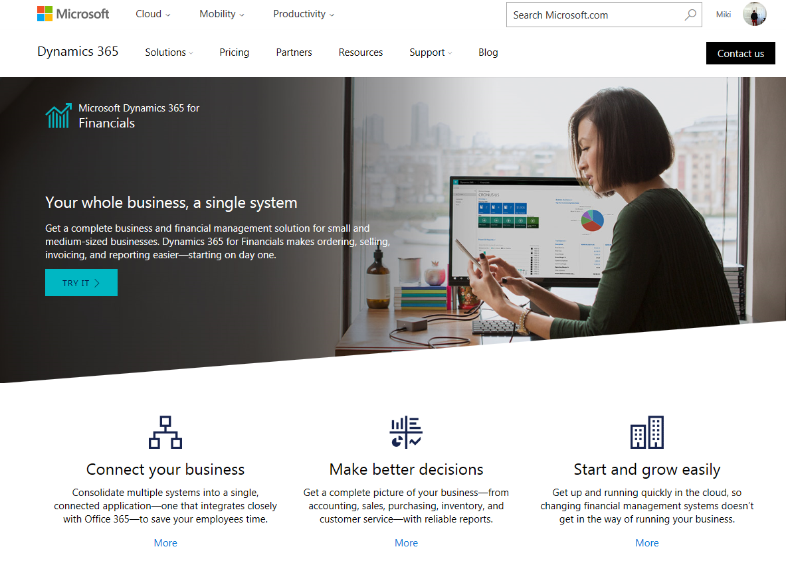

Slide 7
Přístupy
LAN (on premise or cloud)
WEB (on premise or cloud)
Standard PC
Tablety
Chytré telefony

Slide 8
Technologické benefity
Navigace
Kalkulovaná pole
Výkonná databáze
Vazba na portfolio produktů MS (Office, Power BI,…)
Vysoká mobilita
Více jazyků
Zálohování za chodu
User friendly GUI

Slide 9
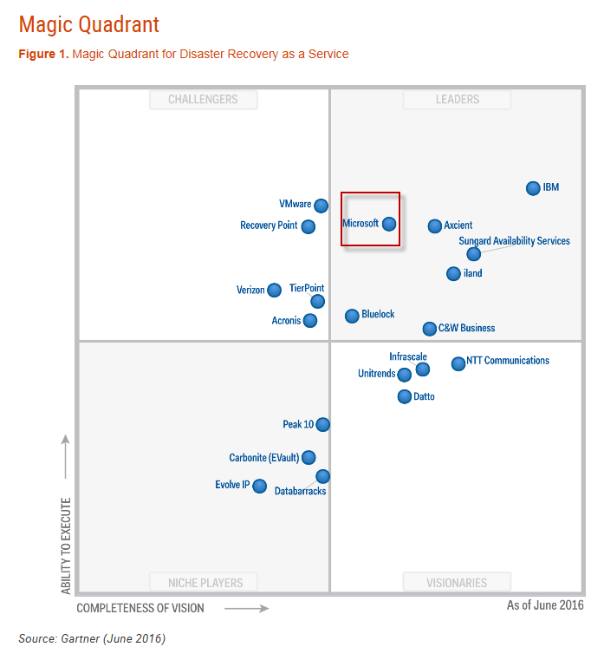
Bezpečnost

Slide 10
Charakter distribučního řetězce
Microsoft
Microsoft UK
Microsoft CZ
Microsoft DE
NAV Solution Center 1
NAV Solution Center N
Customer 1
Customer 1

Slide 11
Okna (formuláře MS Dynamics NAV)
Karta
Přehled
Hlavička a řádky
Matice

Slide 12
Typy objektů
Tabulka
Formulář
Zpráva
Code Units
Dataporty
Menu
Viz Zákazník 18

Slide 13
Nápověda
F1 z pole
Nápověda vždy vlevo dole v okně
MS Dynamic Nápověda

Slide 14
Kalkulované pole
Vysvětlení na polo Saldo tabulky zákazník
Typy vzorců (Suma, Průměr, Max, Min,…)
Ručně se nedá editovat
Dá se filtrovat s pomocí tkzv. Plovoucího filtru
Příklady a ukázky

Slide 15
Filtrace
Pole F7 v sezamu a kartě
Více polí naráz v seznamu a kartě
Omezení týkající se karet
Plovoucí filtr
Vzorec data (2T, 3D -> vysvětlení)

Slide 16
Navigace
Přínosy (rychlý přístup k původním dokumentům)
Navigace z položek
Navigace z menu
Všechny dokumenty určitého typu jednoho obchodního partnera,…

Slide 17
Bezpečnost systému
Hesla a ID
Přihlášení jak uživatel Windows nebo přímo k databázi
ROLE přiřazené k ID
Oprávnění jako součást role (přímá nepřímá práva)

Slide 18
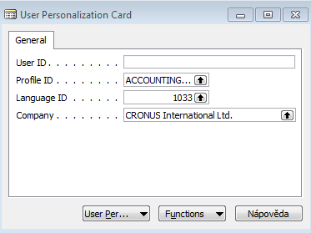
Nastavení uživatelů
Z menu Správa aplikace

Slide 19
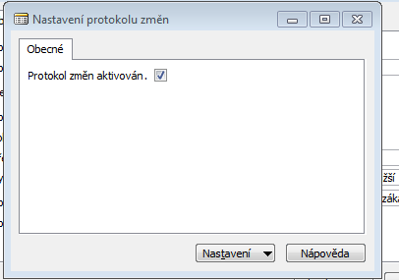
Protokol

Slide 20
Kmenová data zákazník
Zákazník
Saldo
Max úvěr
Číslo plátce
Obchodní skupiny (celkem 3) – viz obrázek dále
Cenová skupina zákazníka (vazba na otázku 13- slevy)
Skupina slev (vazba na otázku 13- slevy)
Podmínky upomínek
Kód platební podmínky
Služby přepravce (vazba na otázku 22-transfery)
Kód měny
Kód jazyka
Dodavatel
Obdobné jak u zákazníka (mimo upomínek, a místo plátce je věřitel)

Slide 21
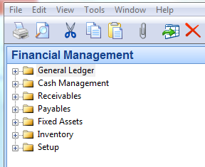
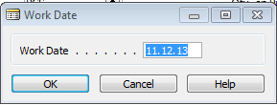
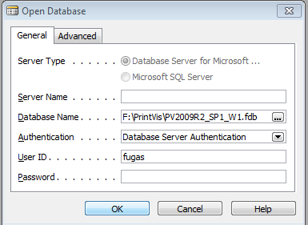
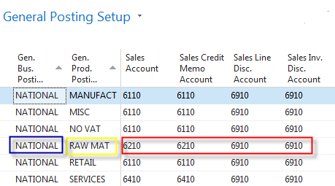
Basic principles in one picture only
Customer
Sales Order
Posted Sales Invoice
Vendor
List of delivery
(Sales-shipment)
Item
Purchase Order
Account
Posted Purchase Invoice
GRN
GRN=Good Receiveing Note

Slide 22
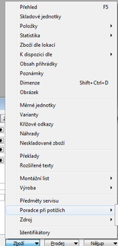
Kmenová data zboží
Zboží
Základní měrná jednotka (a jednotky pro Nákup a Prodej)
Zásoby a množství na dokumentech (kalkulovaná pole)
Kategorie a skupiny zboží
Metoda ocenění, prodejní (jednotkové) a nákupní ceny
Obchodní skupiny (celkem 3)
Povolit fakturační slevu (vazba na otázku 13-slevy)
Systém doplnění a číslo dodavatele
Vazba na výrobu (kusovník, TNG)
Způsob přiobjednání
Minimum na skladě
Bod přiobjednání
Vazba na dávky (šarže a expirace)
Položky na tlačítku Zboží

Slide 23
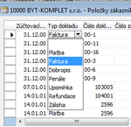
Položky
Zákazník(7 typů)
Dodavatel (7 typů)
Zboží (7 typů)
Ocenění(5 typů)
Věcné položky
Rezervační položky

